Slide 1
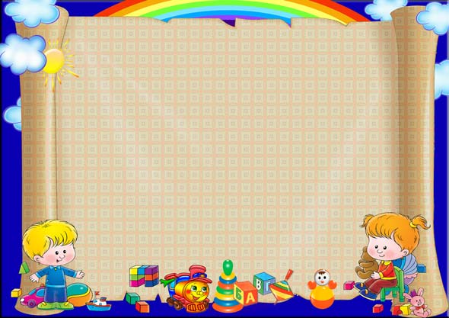
Муниципальное автономное дошкольное образовательное учреждение
«Детский сад № 112»
Формирование элементарных математических представлений в первой младшей группе №8.
Тема: «Разноцветные бусы»
Подготовили: Клокова Е.К.
г.о. Саранск 2020г

Slide 2
Здравствуйте, уважаемые мамы и папы и конечно же наши дорогие мальчики и девочки.
Приглашаем вас, принять участие в увлекательном занятии по формирование элементарных математических представлений . Очень надеемся, что вы всей семьей примите участие в этом развлечении. Мамам и папам желаем творческих успехов.
Будьте здоровы! Оставайтесь дома.

Slide 3
Цель: учить детей выделять цвета на различных элементах.
Задачи:
- образовательные : учить детей чередовать элементы по цвету;
воспитательные : воспитывать внимание и усидчивость детей в работе;
- развивающие : развивать у детей логическое мышление, познавательный интерес, зрительное внимание, память, речь.
Оборудование и материал: по 4 белых и 4 красных бусины, тонкие шнуры, коробочки для бус.

Slide 4
Уважаемые родители!
Предлагаем Вам поиграть с ребенком в занимательную игру «Собери бусины».
Этой игрой вы закрепляете у ребенка знания цвета.
И так начнем.
Для начала покажите бусины ребенку, дайте потрогать, поиграть с ними. Назовите какого они цвета, если ребенок затрудняется с ответом помогите ему вспомнить. Назовите другие предметы такого же цвета. Например: какого цвета клубника, божья коровка, снег?

Slide 5
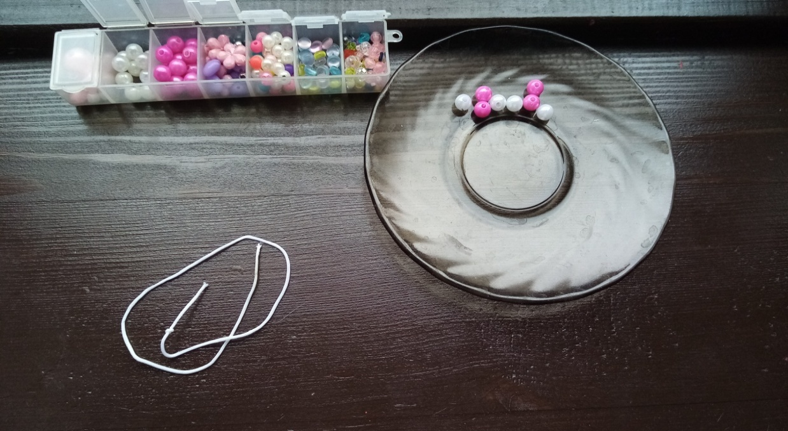

Slide 6
Далее лучше смешать бусинки с другими цветами и предложить ребенку выбрать те цвета, которые находятся у нас на образце. Спросите у своего ребенка, какой это цвет, показывая белую бусинку, а это какой цвет, показывая на красную бусинку. Обязательно хвалите ребенка, скажите какой он молодец . Далее спросите: какие бусинки были лишние?

Slide 7
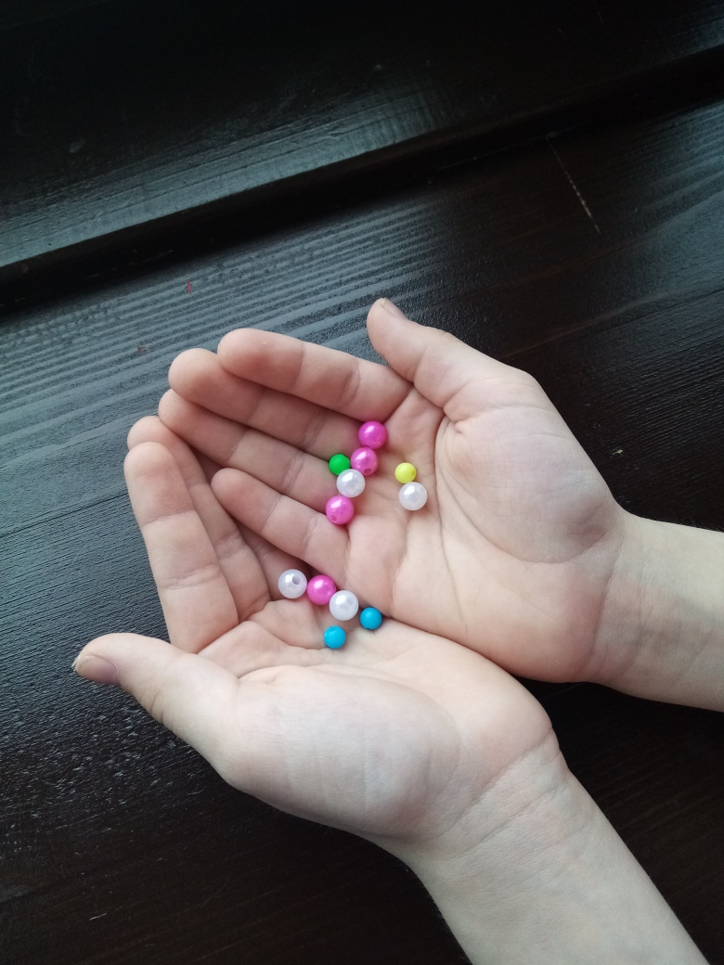

Slide 8
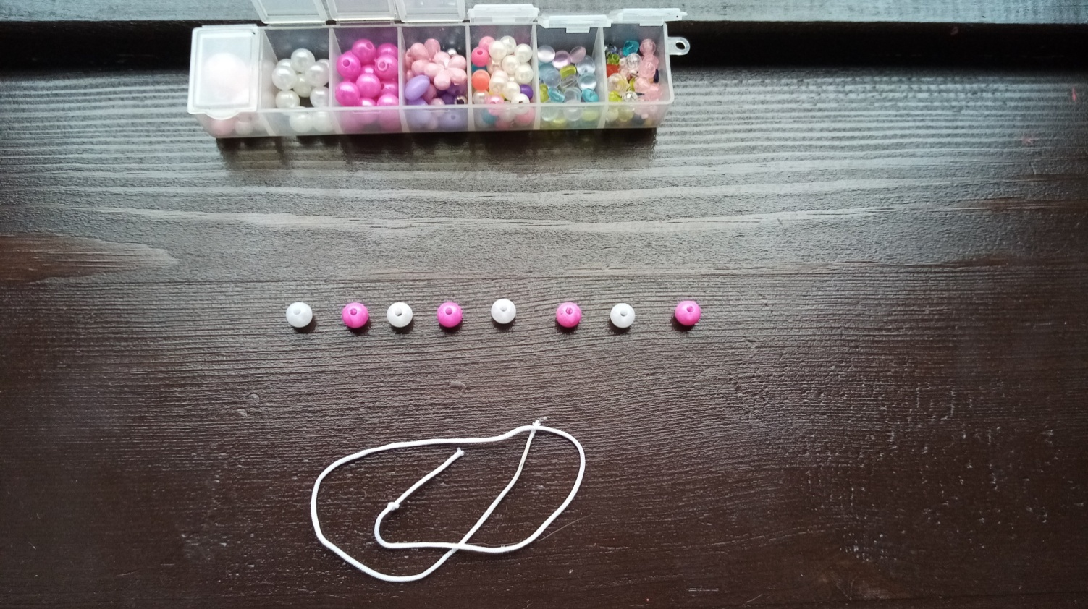
Похвалив ребенка, предложите ему разложить бусинки чередуя по цвету, как в образце.
После того, как бусины разложены, предложите
поиграть в подвижную игру.

Slide 9
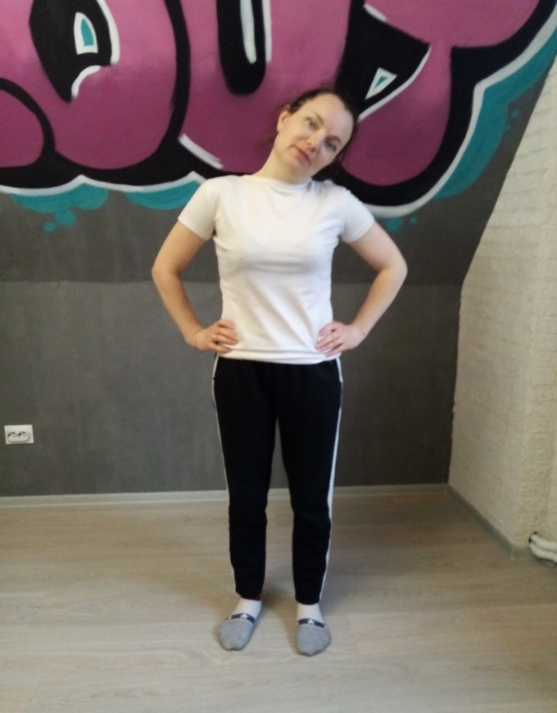
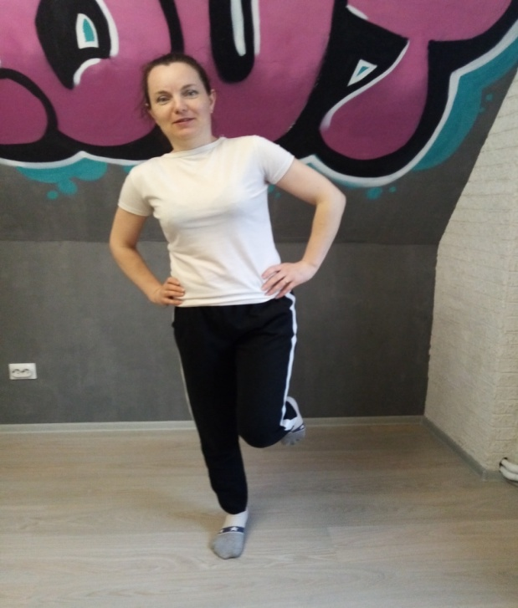
Физкультминутка
Если б все на свете было
Одинакового цвета, (Вращательные движения головой)
Вас бы это рассердило?
Или радовало это?
(Наклоны головой вперед-назад)
Видеть мир привыкли люди
Белым, желтым, синим, красным…
(Руки на поясе, наклоны туловища влево- вправо)
Пусть же все вокруг нас будет
Удивительным и разным! (Прыжки на месте на левой, правой, двух ногах)

Slide 10
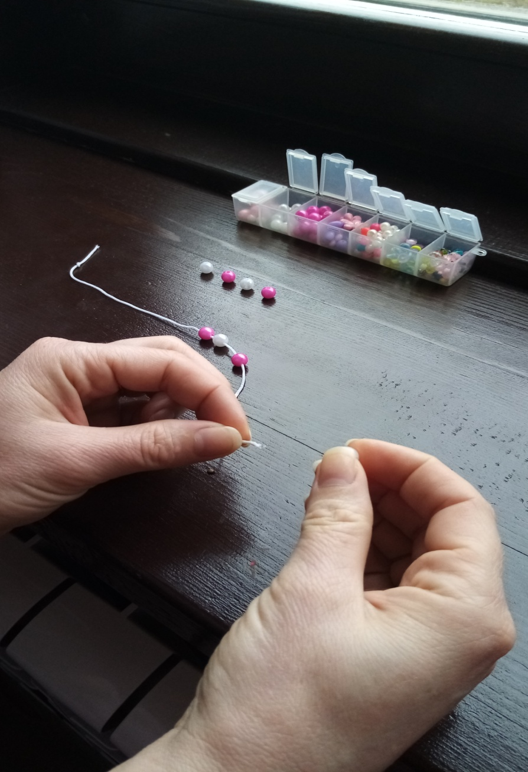
А сейчас нужно предложить ребенку собрать такой же браслет как на образце. Нужно показать на своем примере как можно чередовать бусины по очереди одевая их на нить, проговаривая цвет каждой бусины (Маша, сейчас я одену на ниточку бусинку красного цвета, а теперь белого…).

Slide 11
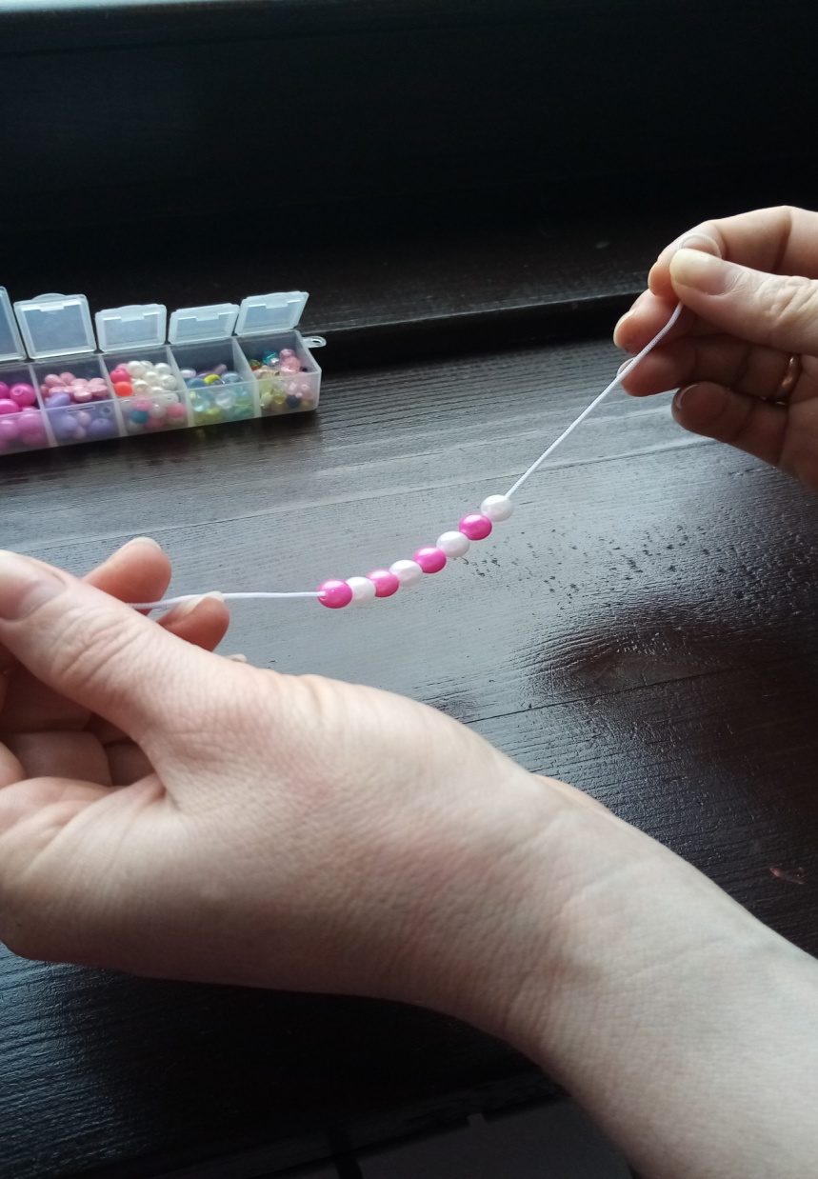
Если у ребенка не получается, то ему нужно немного помочь. Когда браслет будет собран, похвалите ребенка. Скажите, что его браслет получился даже лучше чем на образце.

Slide 12
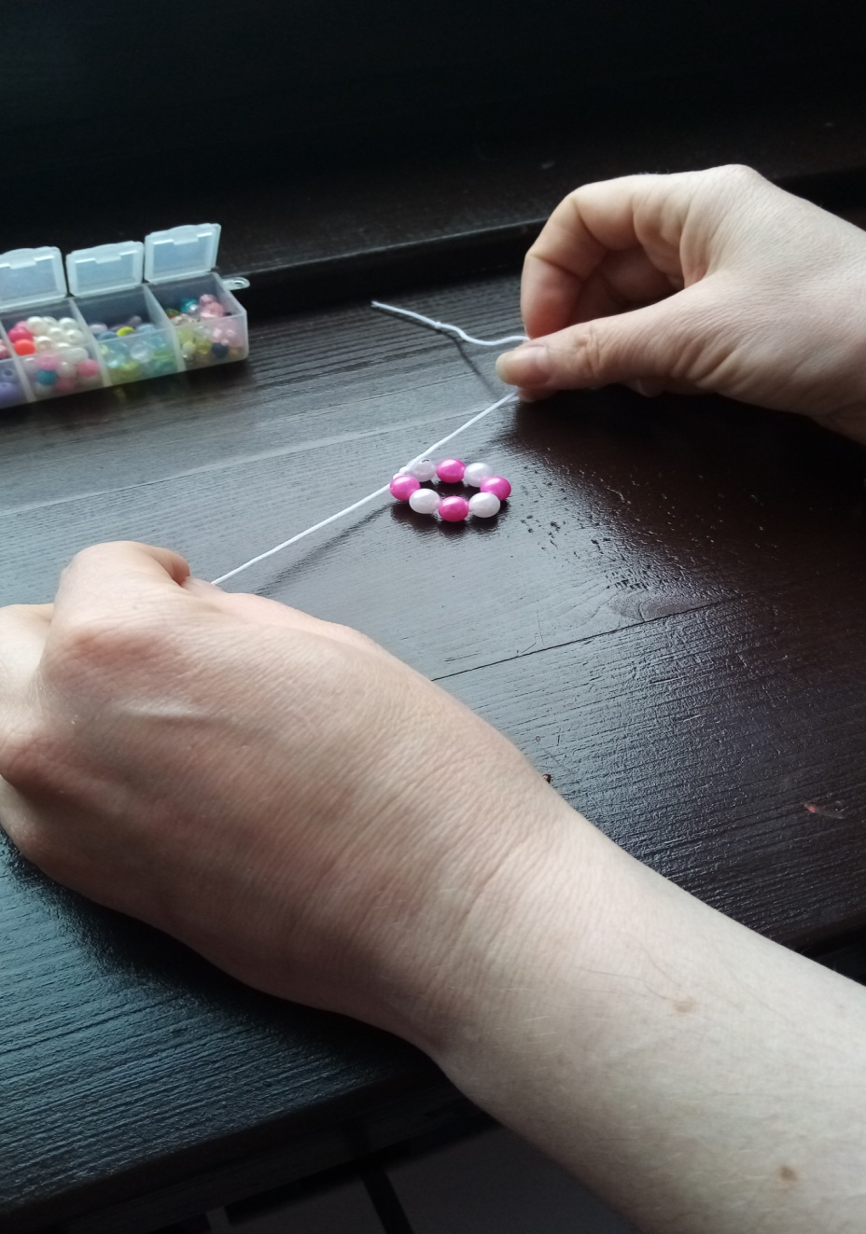
Когда все бусины будут собраны на нить, нужно завязать концы на узел. Вы должны показать как крепится наш браслет. Обязательно дайте ребенку поиграть со своим творчеством. И во время игры спросите какого цвета бусины на браслете.

Slide 13
.
Дорогие ребята, уважаемые взрослые!
Не болейте! Берегите себя! Не гуляйте!
Соблюдайте все карантинные требования! Надеемся на скорую встречу!
Ваши воспитатели.

